Slide 1
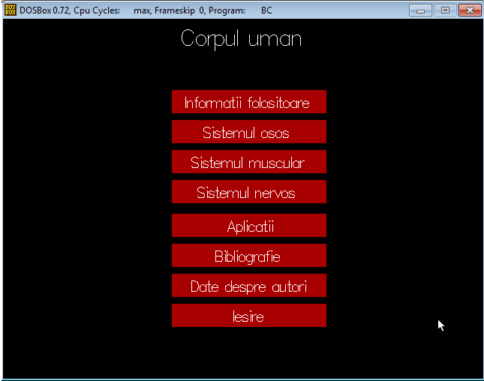
Meniul Principal

Slide 2
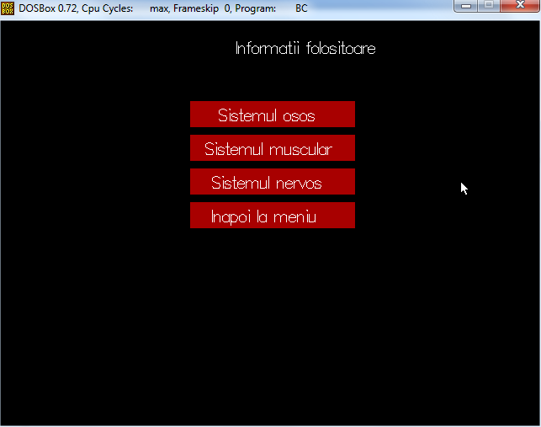
Informatii

Slide 3
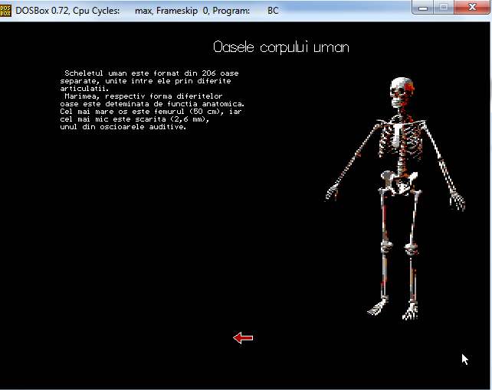
Informatii – Sistemul Osos

Slide 4
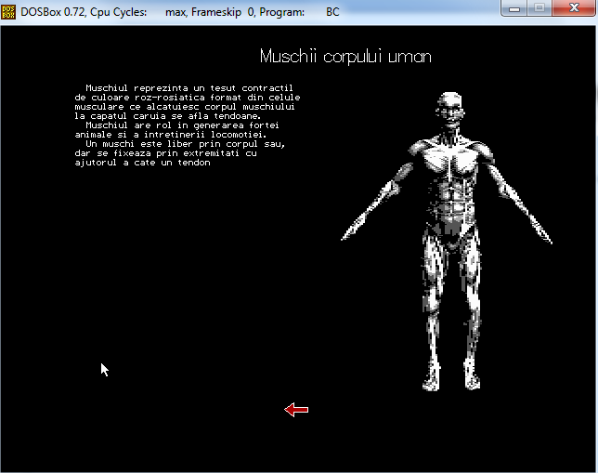
Informatii – Sistemul Muscular

Slide 5
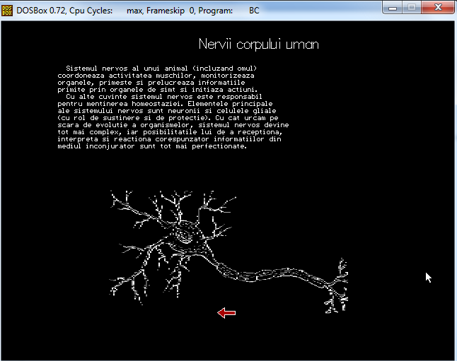
Informatii – Sistemul Nervos

Slide 6
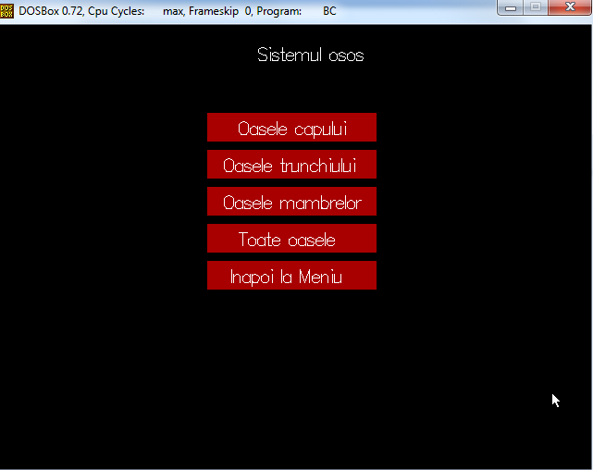
Sistemul Osos

Slide 7
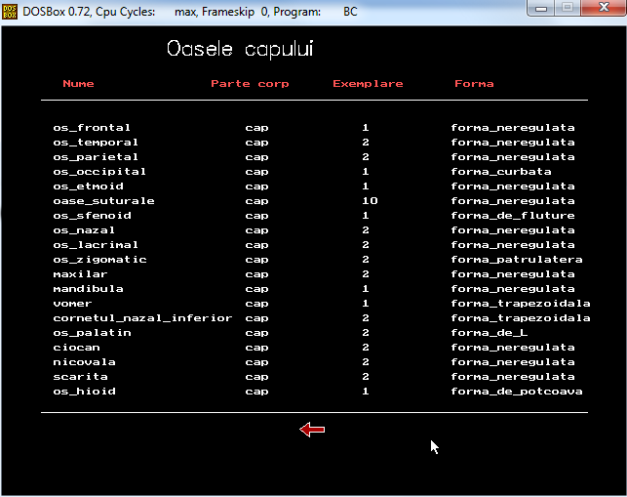
Oasele Capului

Slide 8
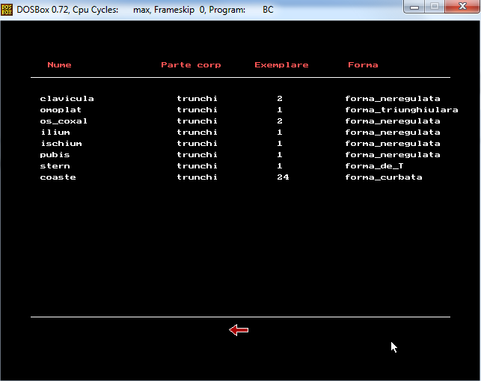
Oasele Trunchiului

Slide 9
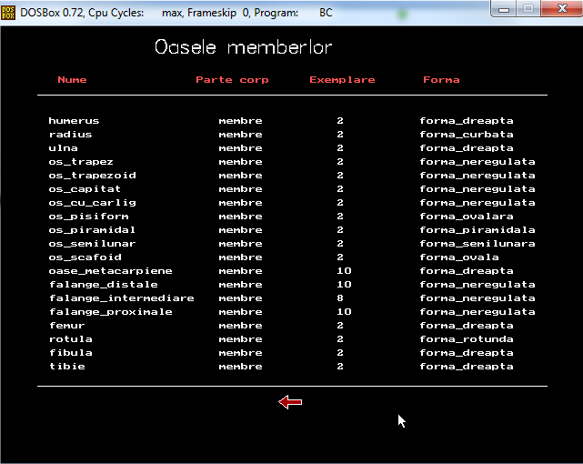
Oasele Membrelor

Slide 10
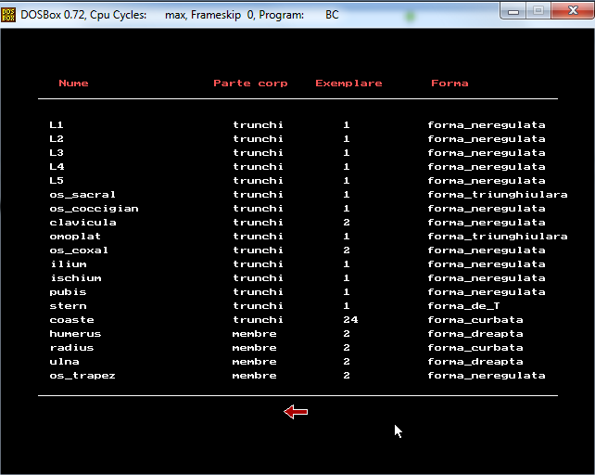
Toate Oasele

Slide 11
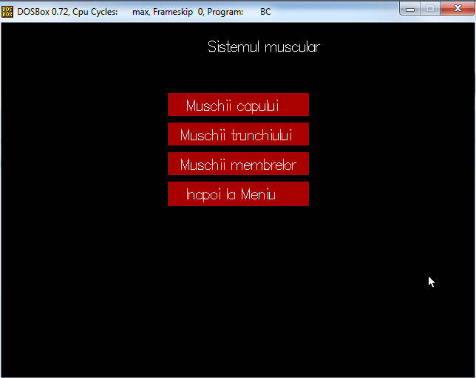
Sistemul Muscular

Slide 12
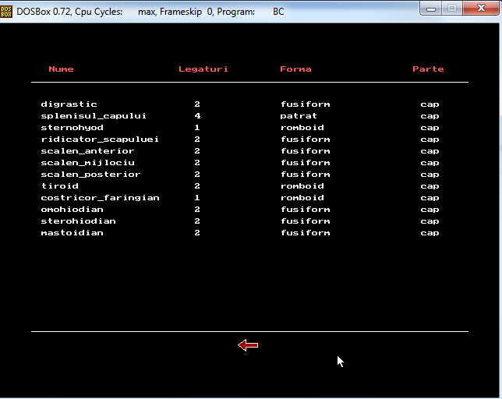
Muschii Capului

Slide 13
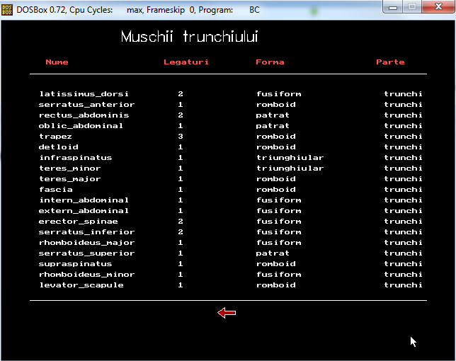
Muschii Trunchiului

Slide 14
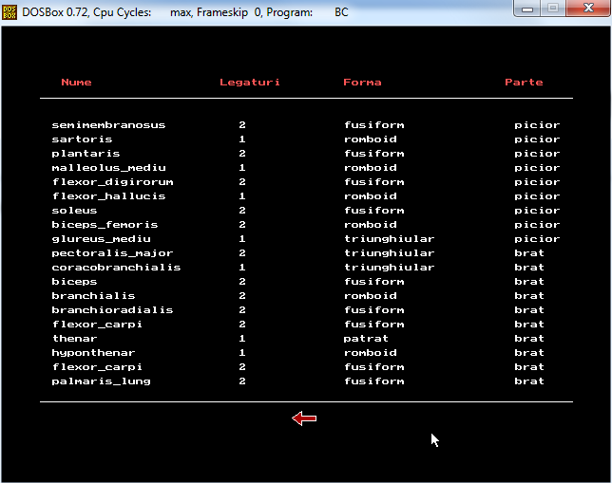
Muschii Membrelor

Slide 15
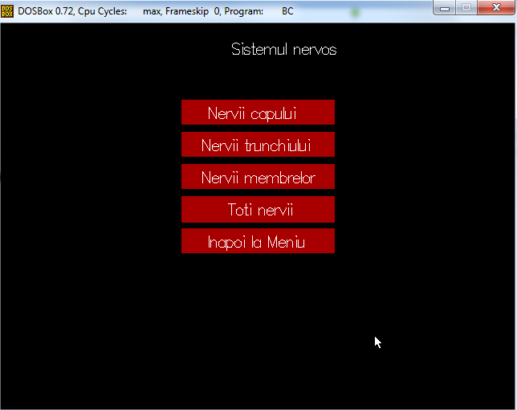
Sistemul Nervos

Slide 16
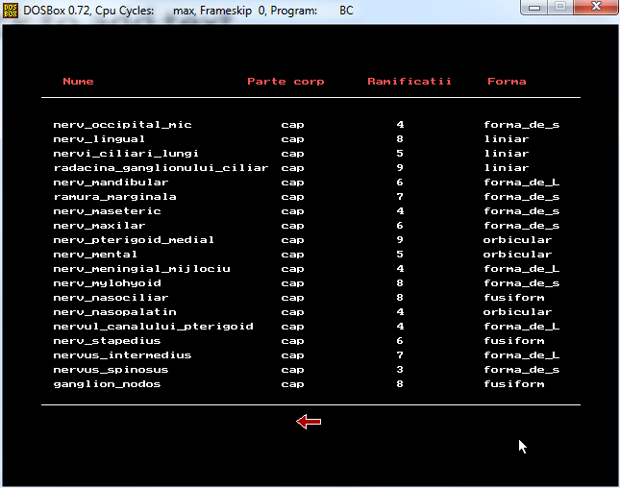
Nervii Capului

Slide 17
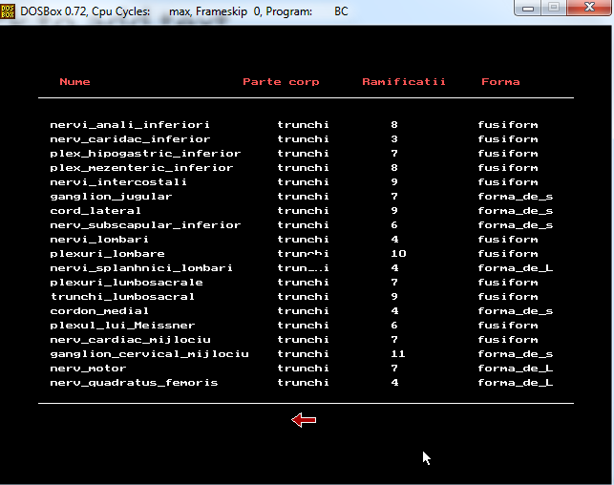
Nervii Trunchiului

Slide 18
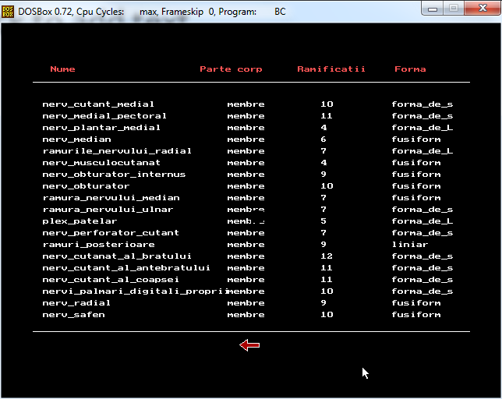
Nervii Membrelor

Slide 19
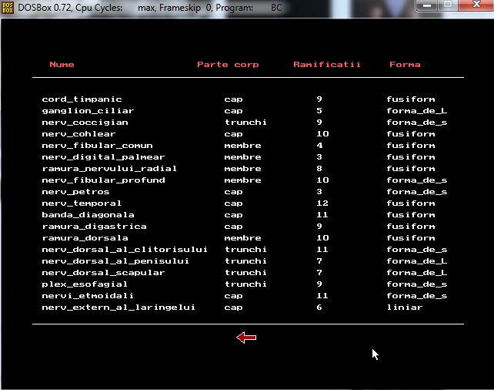
Toti Nervii

Slide 20
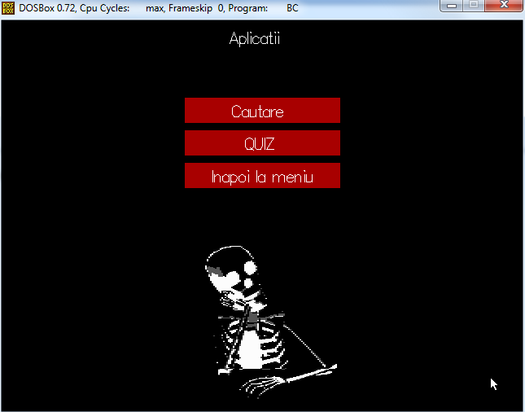
Aplicatii

Slide 21
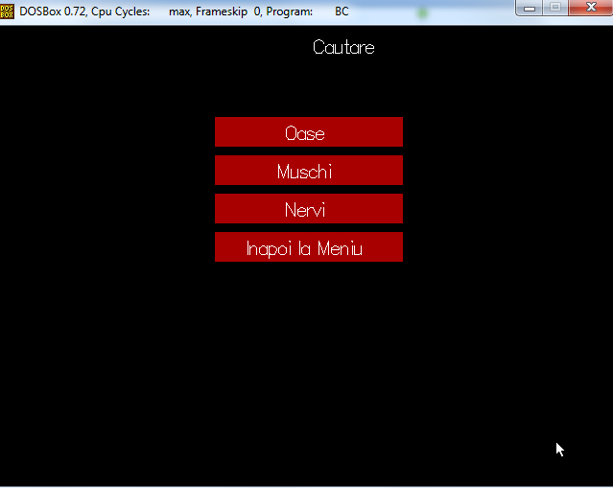
Cautare

Slide 22
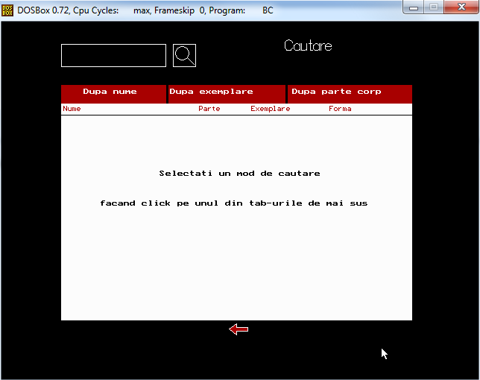
Cautare - Oase

Slide 23
Cautare – Muschi

Slide 24
Cautare - Nervi

Slide 25
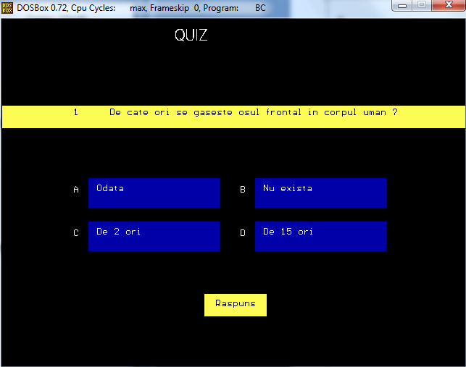
Aplicatii - Quiz

Slide 26
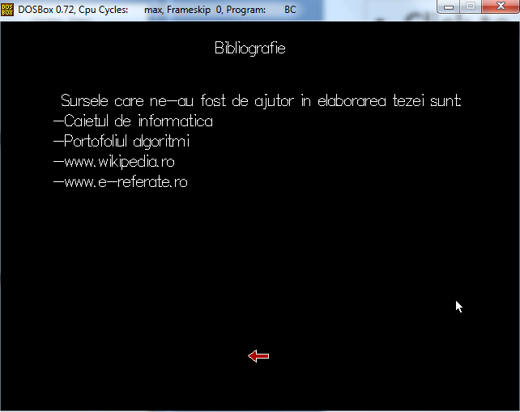
Bibliografie

Slide 27
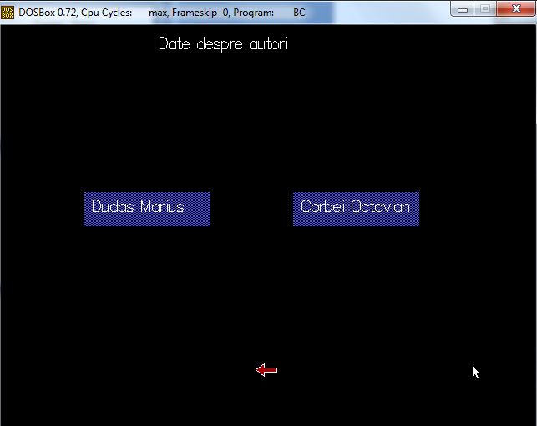
Date Autori

Slide 28
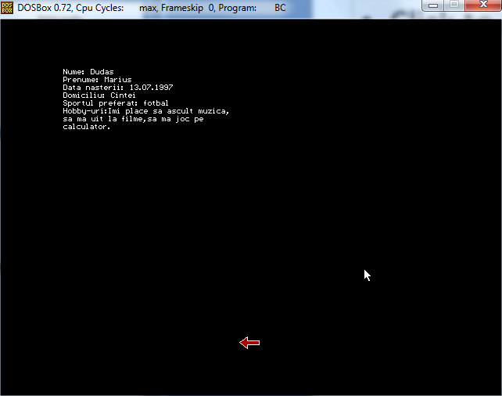
Date Autori – Dudas Marius

Slide 29
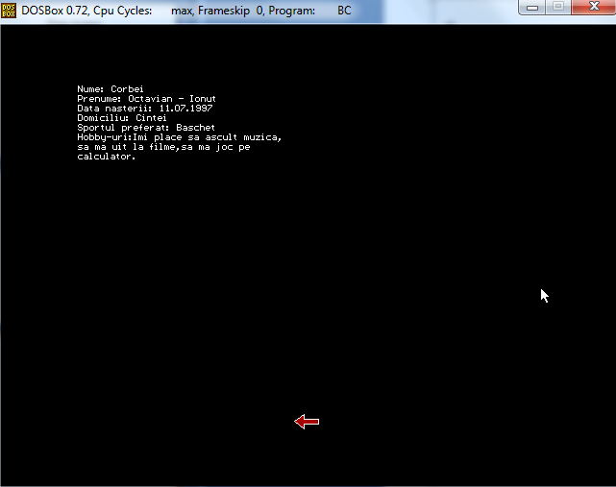
Date Autori – Corbei Octavian

Slide 30
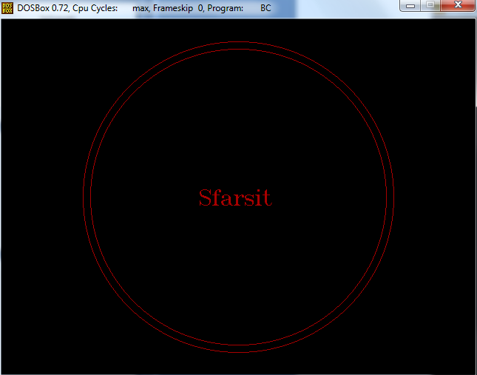
Sfarsit

